Slide 1


Профилактика экстремистских проявлений и деструктивного поведения в молодежной среде
Центр по противодействию экстремизму
УМВД России по Оренбургской области

Slide 2

Что такое экстремизм?
Экстремистская деятельность – деятельность общественных и религиозных объединений, иных организаций, средств массовой информации, физических лиц по планированию, организации, подготовки и проведению действий направленных на:
насильственное изменение основ конституционного строя и нарушения целостности Российской Федерации;
публичное оправдание терроризма и осуществление террористической деятельности;
возбуждение социальной, расовой, национальной и религиозной розни;
совершение преступлений по мотивам политической, идеологической, расовой, национальной или религиозной ненависти или вражды;
использование нацистской атрибутики или символики, либо атрибутики и символики экстремистских организаций;
массовое распространение экстремистских материалов, их изготовление или хранение в целях массового распространения;
финансирование указанных деяний и иное содействие в их организации, подготовке и осуществлении.
Экстремизм (от лат. extremus – крайний, последний) – это приверженность крайним взглядам и мерам.
Склонность к решению возникших проблем социального, политического, правового, экономического, экологического, национального и религиозного характера не принятыми в обществе способами, средствами и методами, сопряженными с насилием либо угрозой его применения.
Экстремизм не имеет ни чего общего с экстримом (от анг. extrem – противоположный, обладающий высокой степенью, чрезмерный, особенный) - действия, как правило связанные с опасностью для жизни.

Slide 3
Признаки деструктивного поведения подростка:
- Социальная отчужденность
- Во время спорных дискуссий стал резко категоричным
- На компьютере оказывается много разных сохраненных ссылок или файлов экстремистского содержания
- Стал более агрессивным, жестко делит мир на хороших и плохих
- Отдаляется от семьи и старых друзей
- Интернет-псевдонимы, подписки в социальных сетях, пароли и т.п. носят националистический характер
- Повышенное увлечение вредными привычками или же яркое их осуждение
- Резкая смена стиля одежды
- Стремится к уединению, внезапно ограничивает паролем компьютер
- Появление татуировок с изображением символики
- В лексиконе появляется специфическая, ненормативная либо жаргонная лексика
- Низкая самооценка и обостренная потребность в принадлежности к группе

Slide 4
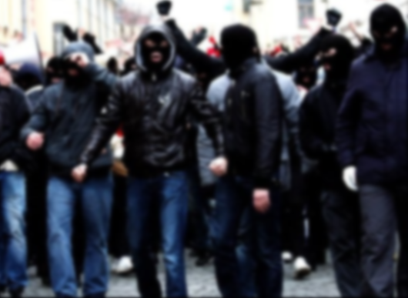
Виды деструктивных движений:
Националистические движения (скинхеды, белое братство, белый патруль и другие)
Неформальные околофутбольные и околоспортивные движения
Движения «Колумбайн» и «Скулшутинг» - насилие в образовательных учреждениях
Движения «АУЕ»*, пропагандирующие криминальные и тюремные традиции и субкультуру
Группы, осуществляющие пропаганду суицидального поведения
Поклонники различных культов (сатанисты, кришнаиты, готы, эмо, анимэ)
Радикальные группировки политического толка (анархисты, артподготовка и др.)
* Решением Верховного Суда РФ от 17.08.2020 г. движение «Арестантское уголовное единство» и признано экстремистским и запрещена его деятельность на территории РФ.

Slide 5

Ответственность за экстремистскую деятельность:
Уголовная ответственность
Преступления против личности, совершенные по мотивам политической, идеологической, расовой, национальной или религиозной ненависти или вражды
Преступления террористического характера
Административная ответственность
Возбуждение ненависти и вражды с использованием сети Интернет
Демонстрация нацистской символики и атрибутики либо атрибутики и символики экстремистских организаций
Основанием гражданско-правовой ответственности является гражданское правонарушение экстремистского характера, причиняющее окружающим вред
В зависимости от объекта правонарушения выделяют имущественный и моральный вред
Преступления против общественной безопасности, основ конституционного строя и безопасности государства
Производство и распространение экстремистских материалов
Вред, причиненный личности или имуществу гражданина, а также вред, причиненный имуществу юридического лица, подлежит возмещению в полном объеме лицом, причинившим вред
Гражданско-правовая ответственность

Slide 6
Причины немотивированной агрессии и деструктивного поведения подростков и молодежи:
Недостаточный контроль и слабая воспитательная работа со стороны родителей
Снижение нравственных порогов в молодежной среде
Бесцельное времяпровождение в свободные часы
Наличие большого количества деструктивного контента в социальных сетях Интернета
Излишнее освещение в СМИ резонансных происшествий с участием подростков
Целенаправленное воздействие деструктивных движений и экстремистских организаций

Slide 7




Как снизить риск попадания ребенка под влияние пропаганды экстремизма?
Разговаривайте с ребенком. Держите за правило при каждом удобном случае обсуждать с ребенком политическую, социальную и экономическую обстановку в мире, межэтнические отношения;
Обеспечьте досуг ребенка! Спортивные секции, школьные кружки по интересам, общественные организации и военно-патриотические клубы являются отличной возможностью для самореализации и самовыражения ребенка, значительно расширят круг его общения;
Интересуйтесь, какую информацию, получает ребенок!

Slide 8
Как действовать если подросток попал под влияние экстремизма?
Не осуждайте категорически увлечение подростка и идеологию его группы! Вместо этого попытайтесь выяснить причину экстремистского настроения;
Начните «контрпропаганду»! Человек сможет гораздо больше сделать, если он будет учиться и станет профессионалом, за которым пойдут и к которому прислушаются.
Приводите больше примеров из истории и личной жизни о событиях, когда люди разных рас, национальностей и вероисповедания вместе добивались положительных для себя и общества целей;
Попытайтесь ограничить общение подростка со знакомыми, оказывающими на него негативное влияние, попытайтесь изолировать от лидера группы;
Помните, что общение с подростком не должно быть чрезмерно твердым и навязчивым, поскольку такая тактика точно обернется протестом и не достигнет поставленной цели.

Slide 9



СПАСИБО ЗА ВНИМАНИЕ!
ЦЕНТР ПО ПРОТИВОДЕЙСТВИЮ ЭКСТРЕМИЗМУ
УМВД России по Оренбургской области
cpeoren@mvd.ru

